Slide 1

Функциональная грамотность
в современном образовании
Бобылева Н.И., к.б.н., доцент
2021

Slide 2
Из Указа Президента Российской Федерации от 07.05.2018 г. № 204
О национальных целях и стратегических задачах развития Российской Федерации на период до 2024 года
Необходимо обеспечить:
• глобальную конкурентоспособность российского образования;
• вхождение Российской Федерации в число 10 ведущих стран мира по качеству
общего образования.
Из государственной программы Российской Федерации от 26 декабря 2017 г. № 1642 "Развитие образования" (2018-2025 годы)
Цель программы: сохранение лидирующих позиций Российской Федерации в международном исследовании качества чтения и понимания текста (PIRLS), в международном исследовании качества математического и естественно-научного образования (TIMSS); повышение позиций Российской Федерации в международной программе по оценке образовательных достижений учащихся (PISA).
Федеральный государственный образовательный стандарт :
а)изменение образовательной парадигмы — компетентностный подход;
б)характер обучения—сотрудничество, деятельностный подход;
в)доминирующий компонент— практикоориентированная, исследовательская и проектная деятельность, основанная на проявлении самостоятельности, активности, творчестве учащихся;
г)характер контроля — комплексная оценка образовательных результатов по трем
группам (личностные, предметные, метапредметные).

Slide 3

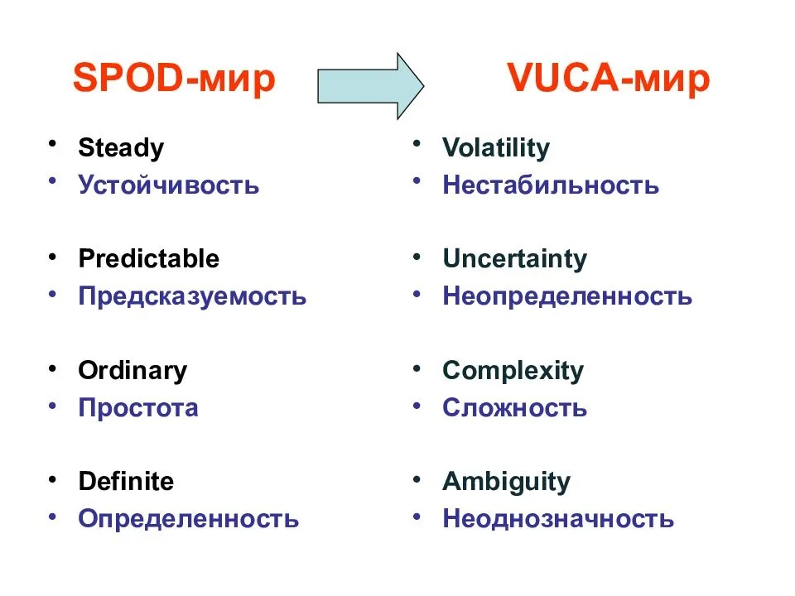

Slide 4
Hard skills
Жесткие/узкопрофессиональные навыки
Soft skills
Гибкие/надпрофессиональные навыки

Slide 5
Надпрофессиональные навыки
1
Системное мышление
2
Межотраслевая коммуникация
3
Управление проектами
3
4
Мультизадачность
4
5
Работа в условиях неопределенности
5
Работа с людьми

Slide 6
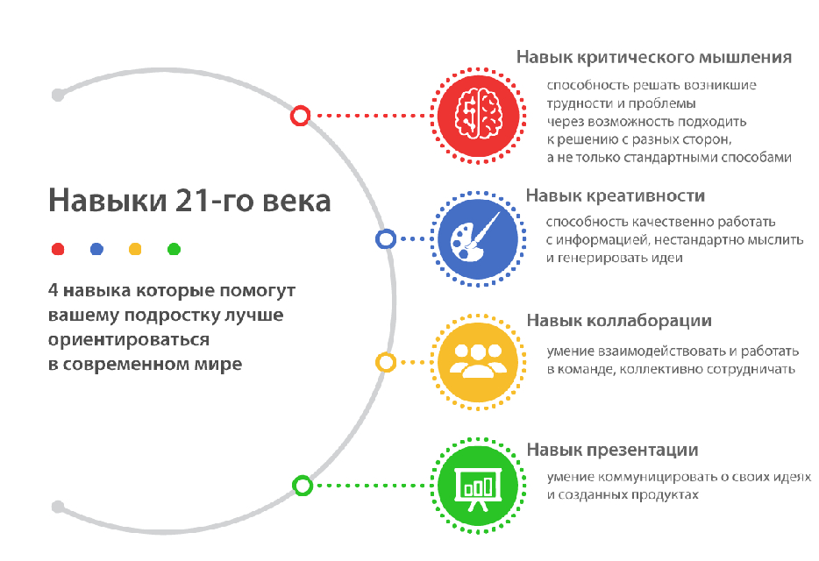

Slide 7
Эволюция понятия «грамотность»:
1
Умение читать, писать, считать
1958: умение читать тексты с пониманием прочитанного и написать краткое изложение о своей повседневной жизни
2
1965: совокупность умений читать и писать для использования в повседневной жизни и решения житейских проблем
3
3
1978 г. функционально грамотным считается только тот, кто может принимать
участие во всех видах деятельности, в которых грамотность необходима для
эффективного функционирования его группы и которые дают ему также возможность
продолжать пользоваться чтением, письмом и счётом для своего собственного
развития и для дальнейшего развития общины (социального окружения)
4
4
2002 г. – 2012 г. «Десятилетие грамотности ООН». Функциональная грамотность становится больше, чем просто базовая грамотность
5

Slide 8
Международные исследования:
Организация экономического сотрудничества и развития (OECD)
ФУНКЦИОНАЛЬНАЯ ГРАМОТНОСТЬ
PISA - международная программа по оценке качества образования.
Оценка функциональной грамотности школьников в возрасте 15 лет.
Каждые 3 года, следующий – 2021.
1
Международная Ассоциация по оценке образовательных достижений (IEA)
АКАДЕМИЧЕСКАЯ ГРАМОТНОСТЬ
TIMSS - международное сравнительное исследование качества общего образования.
Сравнительная оценка качества математического и естественнонаучного образования в начальной и основной школе.
Каждые 4 года, следующий – 2023.
2
PIRLS – международное исследование качества чтения и понимания текста.
Каждые 5 лет. Следующий – 2021.
Оценка качества чтения и понимания текста у обучающихся начальной школы.
3
3

Slide 9


Slide 10
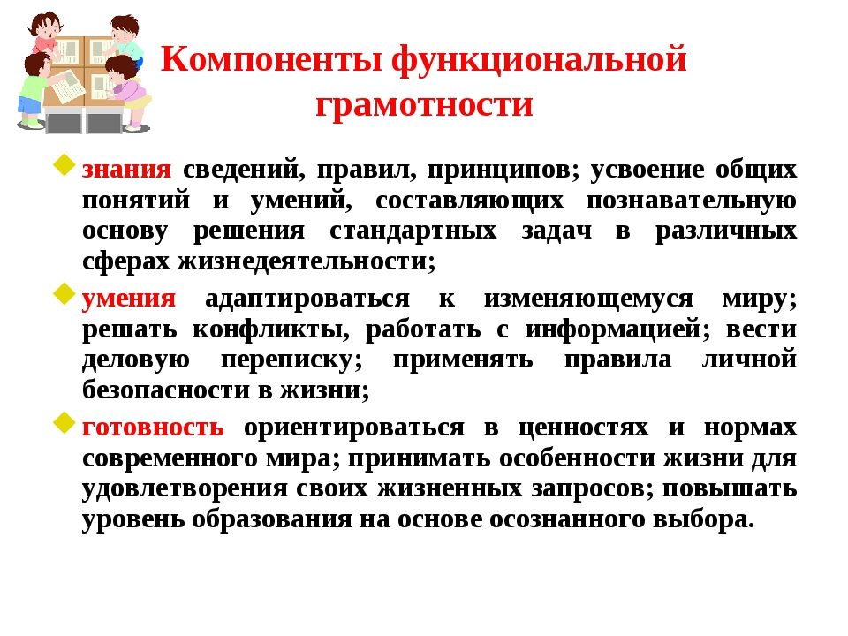

Slide 11
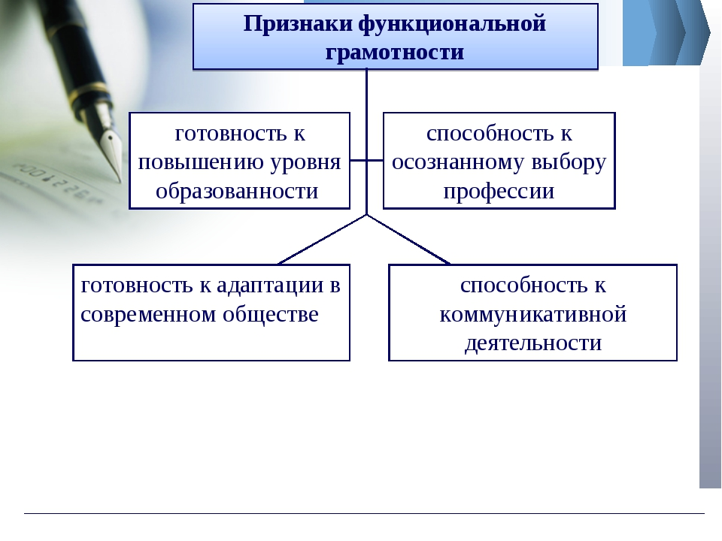

Slide 12
Отличительные особенности PISA:
решает социально-экономические и политические задачи;
внепредметность, жизненный контекст, относительно простое изложение;
сравниваются страны, а не дети, результат в баллах.
в условиях задачи не предлагает способа решения;
- введение понятие «грамотности», отказ от «натаскивания» (постоянные изменения);
- актуальность непрерывного обучения в течение всей жизни;
- планомерность, систематичность исследования – формат мониторинга;
массовость (в 2018 в проекте PISA участвовали 79 стран);
В каждом новом цикле исследования вводятся новые направления:
PISA-2012 – финансовая грамотность
PISA-2015 – решение проблем
PISA-2018 – глобальные компетенции
PISA-2021 – креативное мышление

Slide 13
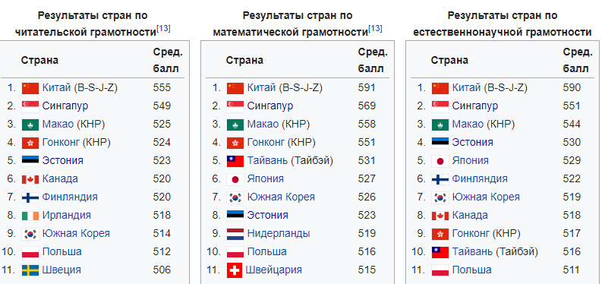

Slide 14
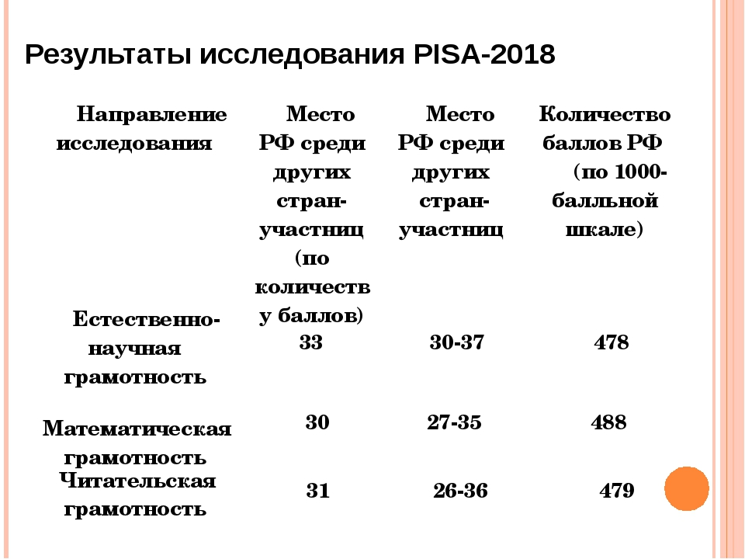

Slide 15
ФИОКО - Субъекты РФ - участники исследования "Оценка по модели PISA" в 2020 году (fioco.ru)
ФИОКО - Открытые задания PISA (fioco.ru)
Субъекты РФ - участники исследования "Оценка по модели PISA" в 2020 году
Федеральная служба по надзору в сфере образования и науки информирует о реализации мероприятий по проведению региональной и общероссийской оценок по модели PISA в субъектах Российской Федерации в соответствии с Методологией и критериями оценки качества общего образования в общеобразовательных организациях на основе практики международных исследований качества подготовки обучающихся, утвержденными совместным приказом Министерства просвещения Российской Федерации и Федеральной службы по надзору в сфере образования и науки от 6 мая 2019 г. № 590/219 с изменениями от 24.12.2019 № 1718/716.
В 2020 году региональная оценка по модели PISA проводилась на выборках в 14 субъектах Российской Федерации.
Скачать проект плана-графика региональной оценки.
В 2020 году общероссийская оценка по модели PISA проводилась в 43 субъектах Российской Федерации.
Скачать проект плана-графика общероссийской оценки.

Slide 16
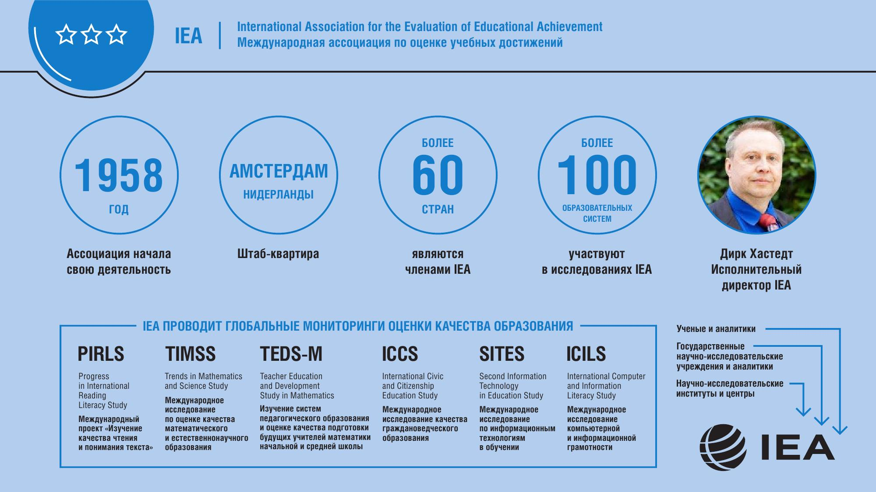

Slide 17

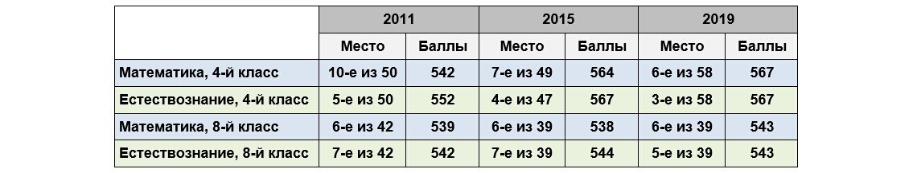
Оценка качества математического и естественнонаучного образования.
Исследование образовательных достижений учащихся 4 и 8 классов (11 класс - TIMSS Advanced) в области математики и естествознания, включающее оценку знаний и умений, отношения к предметам, интересы и мотивации к обучению.

Slide 18
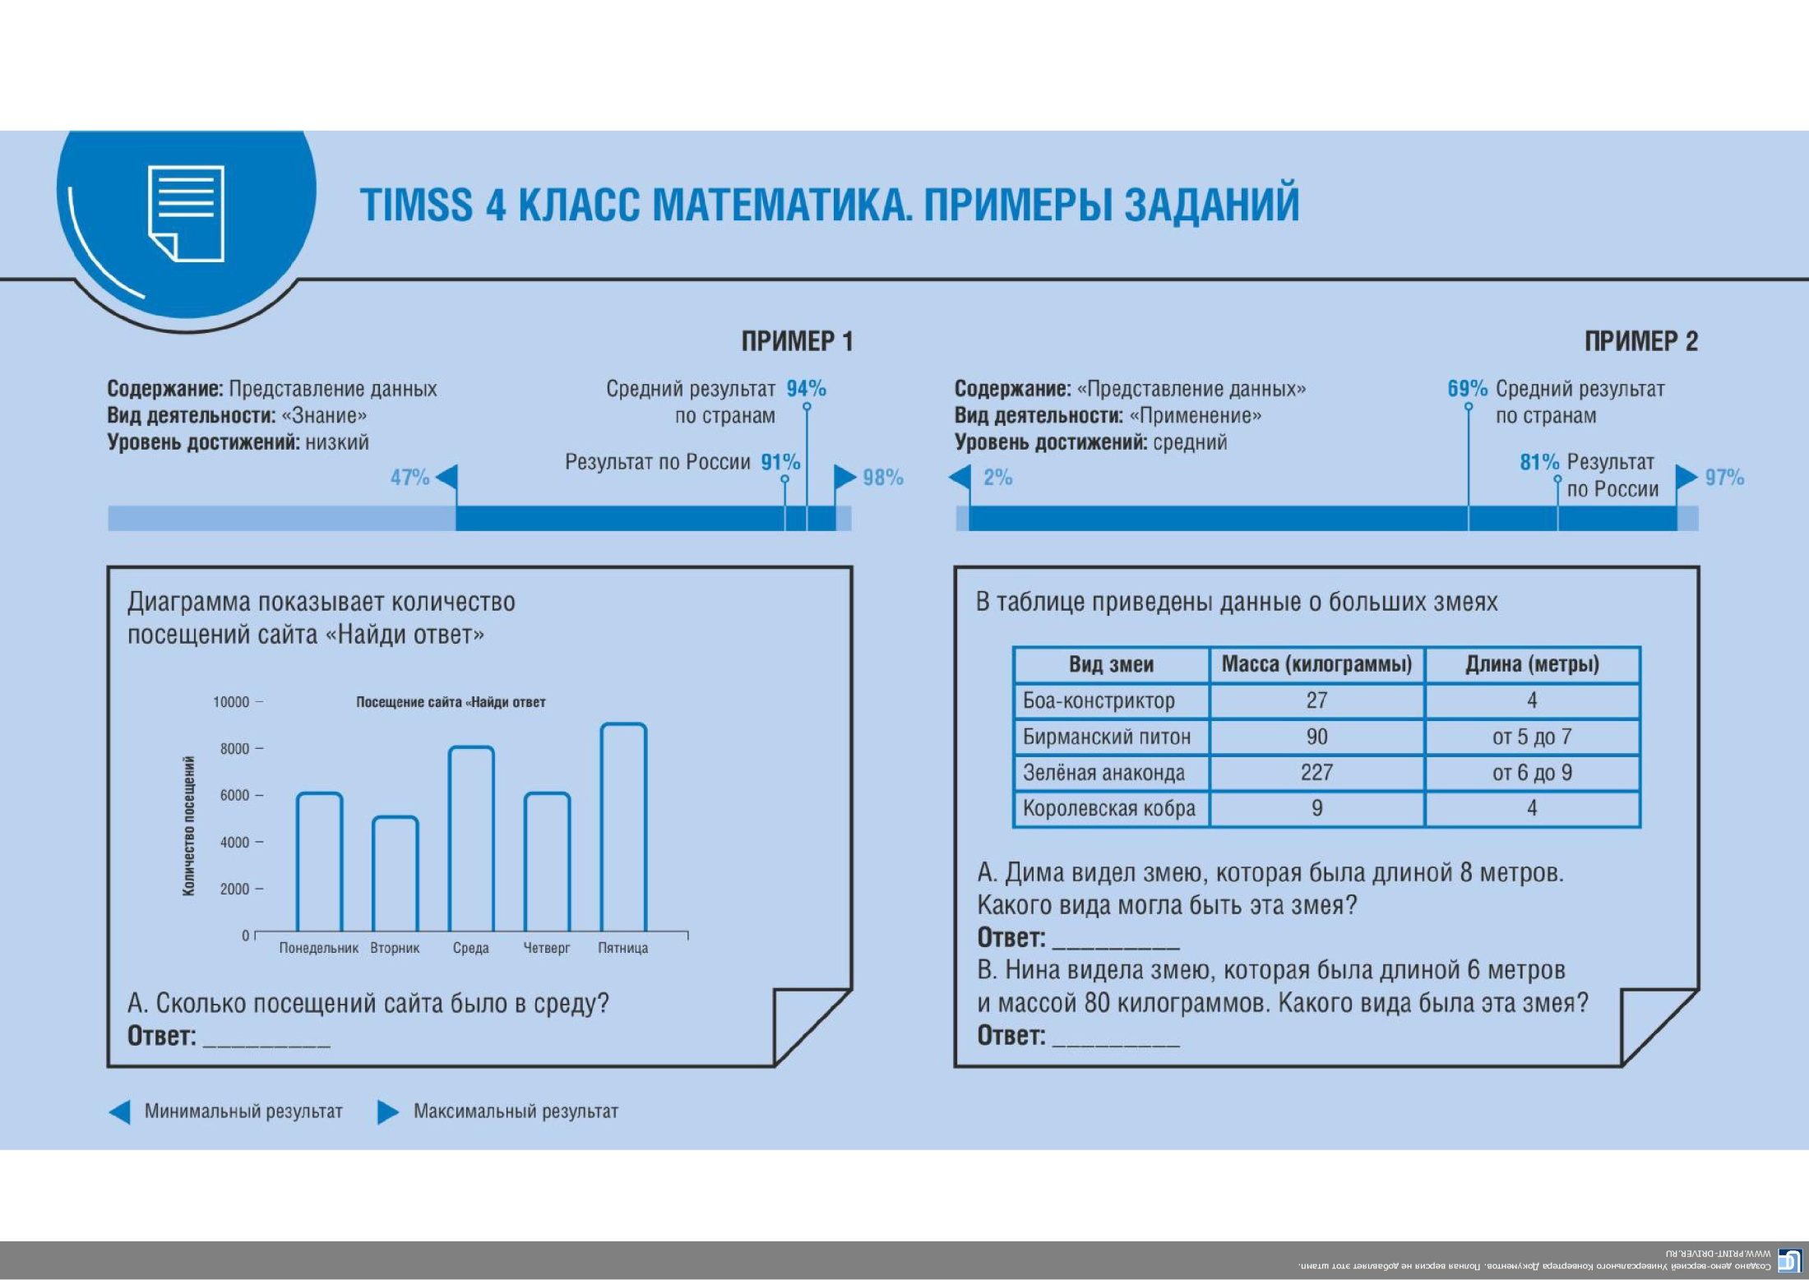

Slide 19


Slide 20
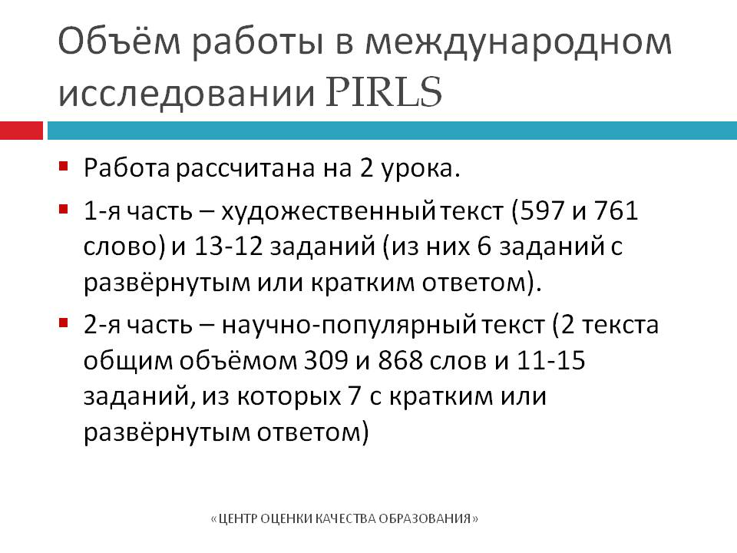

Slide 21
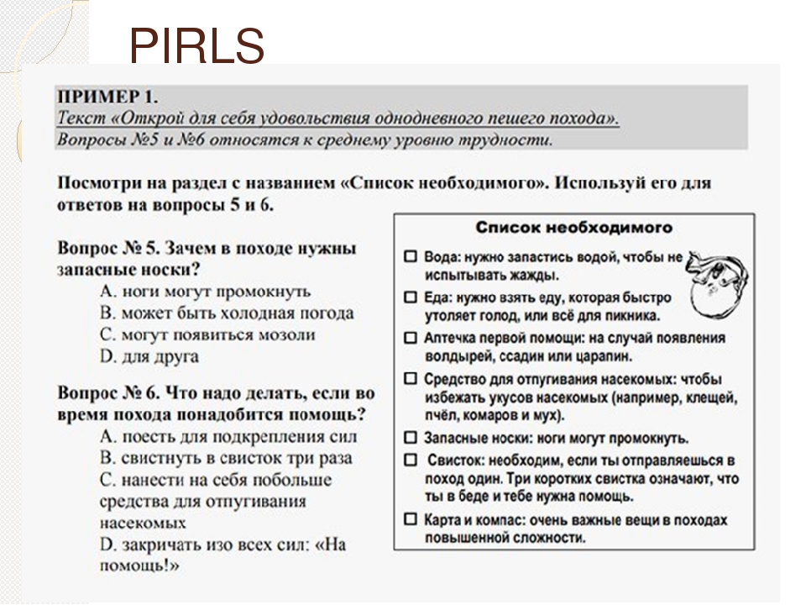

Slide 22
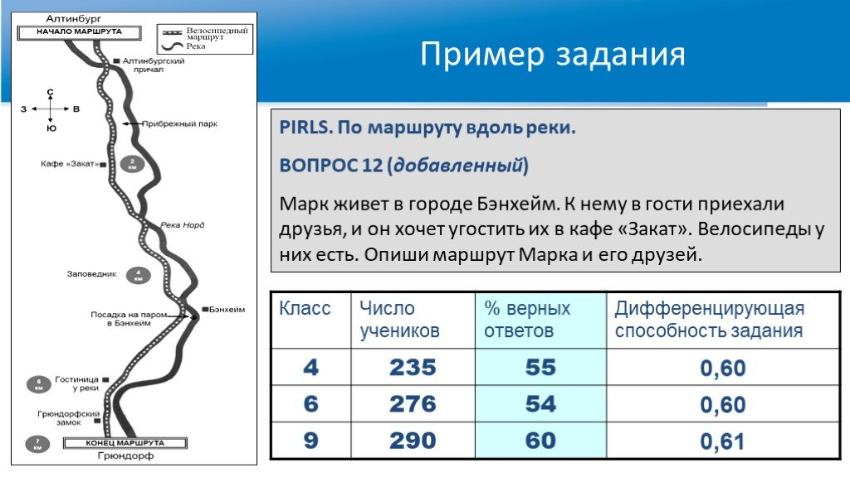

Slide 23
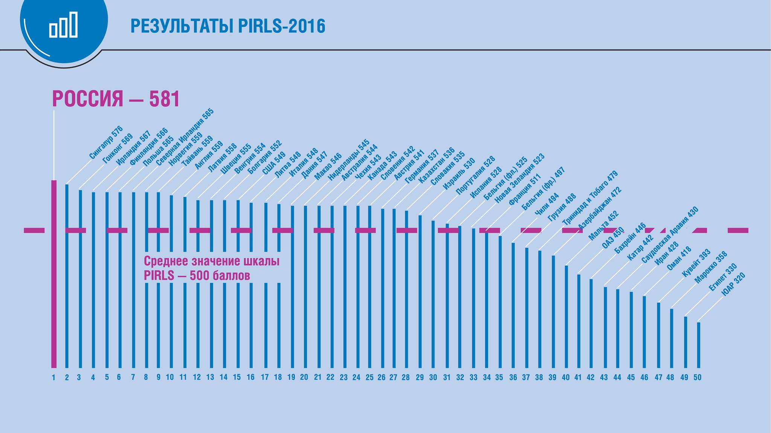

Slide 24
«Мониторинг формирования функциональной грамотности»
ФГБНУ «Институт стратегии развития
образования Российской академии образования»
Этапы проведения мониторинга функциональной грамотности:
• Разработка учебно-методических материалов для формирования и оценки
функциональной грамотности обучающихся 5-х—9-х классов (2019-2020 годы, 5 и 7
классы в 2019 году);
• Апробация учебно-методических материалов в 5-х—9-х классах (2019-2020 годы, 5 и 7 классы в 2019 году);
• Введение мониторинга с охватом до 25% образовательных организаций (2020 год);
• Анализ и обсуждение результатов мониторинга в 5-х—9-х классах (2020-2024 годы);
• Постепенное введение мониторинга в 5-х—9-х классах с максимальным охватом
образовательных организаций (2020-2024 годы);
• Повышение квалификации педагогических кадров на всех этапах мониторинга (2019-2024 годы)

Slide 25
Источник: материалы МПГУ, центр «Благо», 2020
https://rikc.by/ru/PISA/1-ex__pisa.pdf сборник заданий, направленных на выявление уровня
читательской грамотности, предложенных обучающимся / студентам (15-летним
подросткам) при проведении международного сравнительного исследования PISA.
https://rikc.by/ru/PISA/4-ex__pisa.pdf сборник заданий, направленных на выявление уровня
креативного мышления, предложенных обучающимся / студентам (15-летним подросткам)
при проведении международного сравнительного исследования PISA.
https://rikc.by/ru/PISA/2-ex__pisa.pdf - сборник заданий, направленных на выявление уровня
математической грамотности, предложенных обучающимся / студентам (15-летним
подросткам) при проведении международного сравнительного исследования PISA.
https://rikc.by/ru/PISA/3-ex__pisa.pdf - сборник заданий, направленных на выявление уровня
естественнонаучной грамотности, предложенных обучающимся / студентам (15-летним
подросткам) при проведении международного сравнительного исследования PISA.
http://www.instrao.ru – сайт Федерального государственного бюджетного научного учреждения
"Институт стратегии развития образования Российской академии образования".
https://fioco.ru – открытые задания исследования PISA
http://www.centeroko.ru - Центр оценки качества образования Института стратегии развития
образования РАО
https://adu.by/images/2018/02/Prim_zadanii_PISA.pdf - Международная программа PISA.
Примеры заданий по чтению, математике и естествознанию

